Slide 1
Родителям о детях Проект на тему: «Смартфон в школе: необходим или не нужен»?
Муниципальное бюджетное общеобразовательное учреждение «Гимназия»
г. Мичуринска Тамбовской области
Учитель биологии, классный руководитель
Кондакова Ирина Анатольевна

Slide 2
Актуальность
Высокие технологии стремительно развиваются. С каждым годом индустрия создаёт новые «умные» машины, которые всё прочнее вторгаются в нашу жизнь.
Умные помощники незаменимы в учёбе, работе, дороге и на отдыхе.
Но наряду с этим мы постоянно носим с собой целый ряд «побочек»: болезни, тревожность, зависимость, проблемы со сном, снижение работоспособности, отсутствие общения, замкнутость.
Прочный контакт человека со смартфоном начинается уже со школы.

Slide 3
Проблема:
Необходим ли смартфон в школе?
Объект исследования: классный коллектив.
Предмет исследования: использование смартфона
учащимися в школе.

Slide 4
Цель работы:
Изучение влияния смартфона на школьную жизнь.
Задачи:
Беседа о влиянии смартфона на здоровье школьника.
Провести сравнительный анализ использования гаджетов в учебных учреждениях других стран.
Познакомить с рекомендациями Роспотребнадзора по пользованию смартфоном в школе.
Анкетирование в классном коллективе «Смартфон в школе».
Провести в классе «День без смартфона».

Slide 5
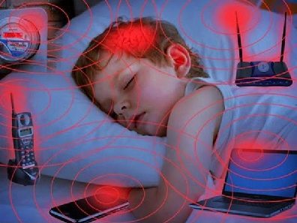
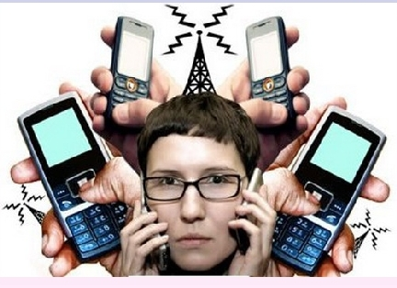
Влияние смартфона на здоровье школьника
Электромагнитное излучение.
Радиоизлучение.
Ухудшение зрения.
Повышение давления.
Сокращение фаз сна.
Психические расстройства, зависимость.
7. Потеря времени.
8. Отвлекает на уроках.
9. Потеря интереса.
Минимум общения со
сверстниками.
11. Замкнутость.

Slide 6
Использование гаджетов в учебных учреждениях разных стран
ФРАНЦИЯ
ВЕЛИКОБРИТАНИЯ
КАНАДА и США
Запрещено использовать телефоны во время занятий в школах. Нельзя приносить в школы любые гаджеты, имеющие доступ в интернет, а также планшеты со смарт-часами.
С 15-летнего возраста, администрация лицеев, куда они переходят, вправе решать этот вопрос самостоятельно.
Запрет на использование мобильных телефонов и других гаджетов школы принимают самостоятельно.
Если в одном учебном заведении нельзя проносить смартфон даже выключенным,
то в другом школьники могут читать учебники с экрана гаджета.
зависит от конкретной провинции и штата..
ГЕРМАНИЯ
Запрет действует на территории Баварии.
Но большинство жителей считают, что необходимо ввести запрет во всей стране на смартфоны, планшеты и ноутбуки..
БАНГЛАДЕШ
Родители несут уголовную ответственность, если позволяют своим детям пользоваться мобильными устройствами.

Slide 7
Рекомендации Роспотребнадзора по использованию гаджетов в учебных заведениях
Перед началом нового учебного года (2019), Роспотребнадзор выпустил специальные рекомендации для школ:
При входе в образовательную организацию гаджеты должны переводиться в режим
«без звука»
Во время уроков должны действовать ограничения на использование гаджетов
действовать ограничения
Создание специальных мест для хранения телефонов, куда ученики будут сдавать гаджеты на время занятий
Кому гаджеты нужны по состоянию здоровья (для больных диабетом детей), могут оставлять их при себе

Slide 8
Закон «Об образовании РФ»
Статья 43 закона №273-ФЗ.
Перечислены обязанности обучающихся.
Ученики обязаны соблюдать устав учебного заведения, выполнять все его требования, уважать честь и достоинство других учеников и сотрудников образовательной организации, а также не создавать препятствий для получения образования другими обучающимися.

Slide 9
Анкетирование «Смартфон в школе» Участвовали: 20 учащихся
Вопросы:
Знаете ли вы о вредном воздействии смартфона, телефона на организм?
Берёте ли вы смартфон (телефон) в школу?
Сколько раз в день в отвлекаетесь на гаджеты на уроках (звонок родителей, подсказка и т.д.)?
Сколько раз в день вы пользуетесь гаджетом на переменах (звонок родителям, игра, смс-сообщения, соцсети и т.д.)?
Есть ли день в неделе, когда вы не пользовались смартфоном?
Вы замечали за собой симптом гаджетомании (заппинг) – постоянное переключение между вкладками, приложениями?
Изменяется ли ваше состояние, поведение, если вам не разрешают использовать смартфон?
Как вы считаете, смартфон в школе необходим или без него можно обойтись.

Slide 10
Анкетирование «Смартфон в школе» Участвовали: 20 учащихся
1. Знают о вредном влиянии смартфона на здоровье – 20 чел.
2. Берут смартфон в школу – 19 человек.

Slide 11
Анкетирование «Смартфон в школе» Участвовали: 20 учащихся

Slide 12
Анкетирование «Смартфон в школе» Участвовали: 20 учащихся
7. Изменяется ли ваше состояние, поведение, если вам не разрешают пользоваться смартфоном?
да (злюсь, расстраиваюсь, грущу)

Slide 13
Анкетирование «Смартфон в школе» Участвовали: 20 учащихся

Slide 14
Анкетирование «Школа и смартфон» Выводы:
Знают о вредном влиянии смартфона 20 чел.
В школу берут с собой смартфон 19 учащихся из 20.
На уроках отвлекаются 1-2 раза 6 чел.(30%), более 2 раз 5 чел.(25%), никогда 9 чел.(45%). Причина: посмотреть время, звонок родителей.
На переменах пользуются смартфоном 1-2 раза 5 чел. (25%), более 2 раз 9 чел. (45%), редко 3 чел. (15%), никогда 3 чел. (15%).
8 учащихся (40%) отмечают дни, когда они вообще не пользовались смартфоном, 12 чел. (60%) таких дней не наблюдали.
9 человек (45%) замечали за собой симптом гаджетомании (заппинг), 10 чел. (50%) не замечали, 1 чел. (5%) затрудняется ответить.
Из 20 учащихся 8 чел. (40%) отмечают расстройство, злость, грусть, скуку, если им запрещают пользоваться смартфоном.
4 чел. (20%) учащихся считают, смартфон в школе необходим, 16 чел. (80%) – его можно заменить на телефон, чтобы не отвлекаться на игры, соцсети.
Таким образом, в результате анкетирования было выяснено, что школьники знают о вредном воздействии смартфона, но не все из них соблюдает гигиенические нормы и пользуются им в школе по необходимости.

Slide 15
Выводы:
Рассмотрено влияние смартфона на здоровье школьника.
Анализ использования гаджетов в учебных учреждениях других стран показал, в целом, их запрет во время школьных занятий.
Рассмотрены рекомендации Роспотребнадзора по использованию смартфона и других гаджетов в школе.
Проведено анкетирование в классном коллективе «Смартфон в школе», «День без смартфона».

Slide 16
Заключение:
Мобильные гаджеты – реальность нашего времени. Несмотря на необходимость, их наличие приносит больше вреда, чем пользы.
Для сохранения своего здоровья необходимо пользоваться ими с разумной частотой.
В школу учащимся лучше брать с собой телефон для связи с родителями (т.к. нет доступа в Интернет).

Slide 17
Источники информации:
https://news.rambler.ru/education/42685436-v-kakih-stranah-deystvuet-zapret-na-smartfony-dlya-shkolnikov-a-v-kakih-ego-esche-sobirayutsya-prinyat/
https://smart-droid.info/naskolko-opasen-smartfon-dlya-zdorovya-cheloveka/
https://www.kp.ru/daily/26776/3809526/
Закон «Об образовании РФ», статья 43

